Slide 1
THIẾT KẾ ỨNG DỤNG DI ĐỘNG
QUẢN LÍ QUÁN CAFÉ
RABBIT HOUSE
GVHD: Nguyễn Kim Duy
Nhóm 4: Nguyễn Anh Hào
Trần Tiến Đạt

Slide 2
Mô tả - định nghĩa chức năng bài toán
Tổng quan về View Date-Time picker
Phân tích - thiết kế bài toán
Kết luận

Slide 3
Mô tả - định nghĩa chức năng bài toán
Công ty Rabbit’s House muốn mở một quán café để phục vụ khách hàng là các sinh viên và các nhân viên. Việc mở quán diển ra bình thường. Sau 1 thời gian bán bình nhưng rất cực nên chủ quán quyết định xây dựng một hệ thống chương trình giúp dể dàng hơn cho nhân viên làm việc.
Chương trình được viết ra phải phù hợp các tiêu chí như đơn giản dể sử dụng, nhanh gọn, thông minh có thể tính lương và doanh thu của quán, quản lí có thể quản lí được tiếng trình làm việc quả quán.

Slide 4
Tổng quan về View Date-time picker

Slide 5
Time picker
TimePicker là một ui widget cho phép người sử dụng chọn thời gian trong ngày theo chế độ AM/PM, chọn theo chế độ 24h. Thời gian hiển thị gồm: Giờ, Phút, Giây và theo dạng đồng hồ hiển thị. Nếu chúng ta muốn hiển thị đồng hồ theo dạng dialog thì chúng ta phải sử dụng lớp TimePickerDialog.

Slide 6
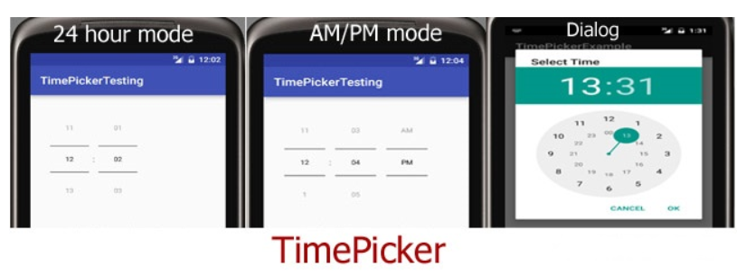
Time picker

Slide 7
Time picker
setCurrentHour(Integer currentHour): Phương thức này dùng để thiết lập ngày hiện tại cho một TimePicker
setCurrentMinute(Integer currentMinute): Phương thức này dùng để thiết lập ngày hiện tại cho một TimePicker
getCurrentHour(): Phương thức này lấy giờ hiện tại của TimePicker
getCurrentMinute(): Phương thức này lấy phút hiện tại của TimePicker

Slide 8
Time picker
5. setIs24HourView(Boolean is24HourView): Phương thức dùng thiết lập chế độ giờ hiển thì là 24h hay là hiển thị dạng AM/PM. Trong phương thức này thiết lập chế độ true/false. Nếu giá trị true chế độ hiển thị theo 24h, nếu false hiển thị theo chế độ AM/PM
6. is24HourView(): Phương này kiểm tra xem chế độ hiện tại là 24h hay AM/PM. Phương thức này trả về true nếu nó đang ở chế độ 24h ngược lại false đang ở chế độ AM/PM
7. setOnTimeChangedListener(TimePicker.OnTimeChangedListener onTimeChangedListener): Phương thức này thiết lập hàm callback mà chỉ rằng thời gian đã được chỉnh sửa bởi người dùng.

Slide 9
Date picker
setSpinnersShown(boolean shown): Phương thức này thường sử dụng để hiện thi DatePicker ở dạng spinner hay không. Trong phương thức này chúng ta có thể thiết lập giá trị true hoặc false. Nếu giá trị là false thì spinner không hiển thị. Mặc định là true
getDayOfMonth(): Phương thức này được sử dụng để lấy ngày trong tháng từ DatePicker. Phương thức này trả về một số nguyên.
getMonth(): Phương thức này được sử dụng để lấy tháng từ DatePicker. Phương thức này trả về một số nguyên.

Slide 10
Date picker
4. getYear(): Phương thức này được sử dụng để lấy năm từ DatePicker. Phương thức này trả về một số nguyên.

Slide 11
Phân tích - thiết kế bài toán
Mô tả từng usecase của bài toán
Sơ đồ chức năng (Usecase Diagram)
Thiết kế các màn hình ứng dụng android
Sơ đồ liên kết các màn hình

Slide 12
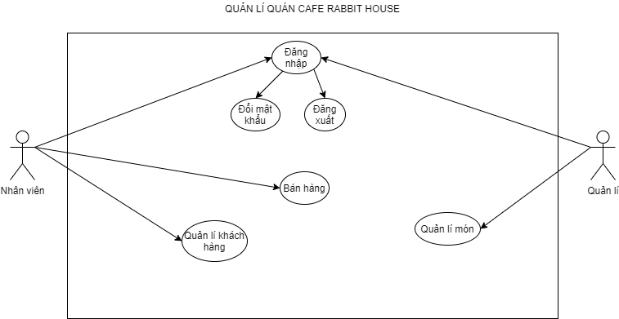
Mô tả từng usecase của bài toán

Slide 13
Đăng nhập
Tên use case: Quản lý đăng nhập
Actor: khách hàng, chủ cửa hàng, nhân viên
Mô tả: Use case này mô tả các bước đăng nhập của các actor vào hệ thống.
Precondition (điều kiện tiên quyết): Nhập tên đắng nhập và mật khẩu.
Poscondition(vị trí): +Nếu đăng nhập thành công thì hệ thống sẽ hiển thị thông tin người nhập tương ứng tài khoản đăng nhập, sản phẩm. Nếu sai thì hệ thống sẻ yêu cầu nhập lại. +nếu khách hàng chưa có tài khoảng, thì hệ thống sẻ yêu cầu khách hàng đăng ký tài khoản.
Basic flow
Actor | Hệ thống
Tạo form kết quả tìm kiếm của hệ thống, người dùng click vào nút đăng ký. | Hệ thống hiển thị form yêu cầu nhập tên đăng nhập và mật khẩu.
Người dùng nhập mã thẻ, tên sản phẩm và số lượng mua. | Hệ thống kiểm tra mã thẻ, kiểm tra thông tin. Nếu thông tin chính xác thì hệ thống sẻ bắc đầu tìm kiếm thông tin sản phẩm.
Người dùng xác nhận thông tin sản phẩm và đơn giá | Hệ thống sẻ in hóa đơn sản phẩm. Khách hàng có thể thanh toán bằng tiền hoặc sử dụng hệ thống vận chuyển.
Alternale flow
Người dùng nhập lại thông tin | +Nếu thông tin không chính xác thì hệ thống yêu cầu nhập lại. + Hệ thống thực hiện lại bước 4, số lần lặp tối đa là 3. Hệ thống sẽ tự động kết thúc việc đăng ký.

Slide 14
Đăng xuất
Tên use case: Đăng xuất
Actor: các thành viên trong use case đăng nhập.
Mô tả: Use case này mô tả các bước đăng xuất của các actor vào hệ thống.
Precondition(điều kiện tiên quyết): Đăng xuất ra khỏi hệ thống
Poscondition(vị trí): +actor thực hiện các chức năng đăng xuất khỏi hệ thống. +hệ thống yêu cầu xác nhận từ actor +xác nhận đăng xuất. + Hệ thống đăng xuất tài khoản actor khỏi hệ thống. Nếu Actor không xác nhận đăng xuất thì hệ thống sẽ giữ nguyên hiện trạng.
Basic flow
Actor | Hệ thống
Tạo form hiển thị chức năng đăng xuất của hệ thống, người dùng click nút đăng xuất | Hệ thống hiển thị form yêu cầu xác nhận đăng xuất
Người dùng kiểm tra lại thông tin trước khi xác nhận đăng xuất. Nếu người dùng xác nhận | Hệ thống tự động kiểm tra và đăng xuất khỏi hệ thống.
Alternale flow
Người dùng xác nhận lại thông tin trước khi đăng xuất. | +nếu người dùng đã xác nhận thông tin xong và đăng xuất thì hề thống tự động đăng xuất tài khoản. +ngược lại nếu người dùng không xác nhận thống tin thì hệ thống sẻ giữ nguyên hiện trạng.

Slide 15
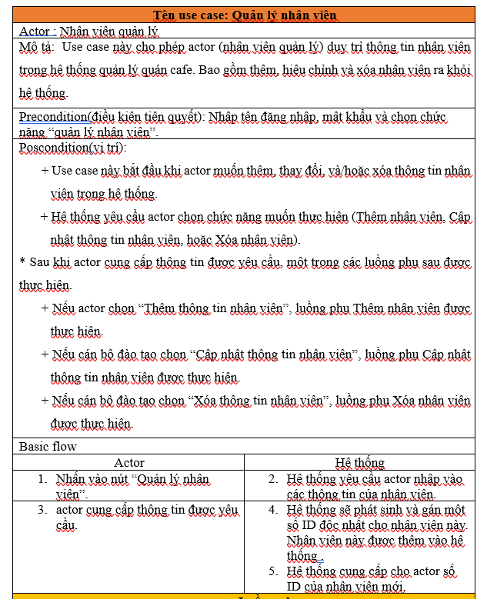
Quản lí nhân viên

Slide 16
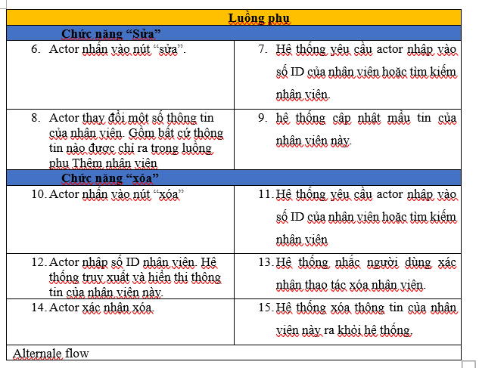
Quản lí nhân viên

Slide 17
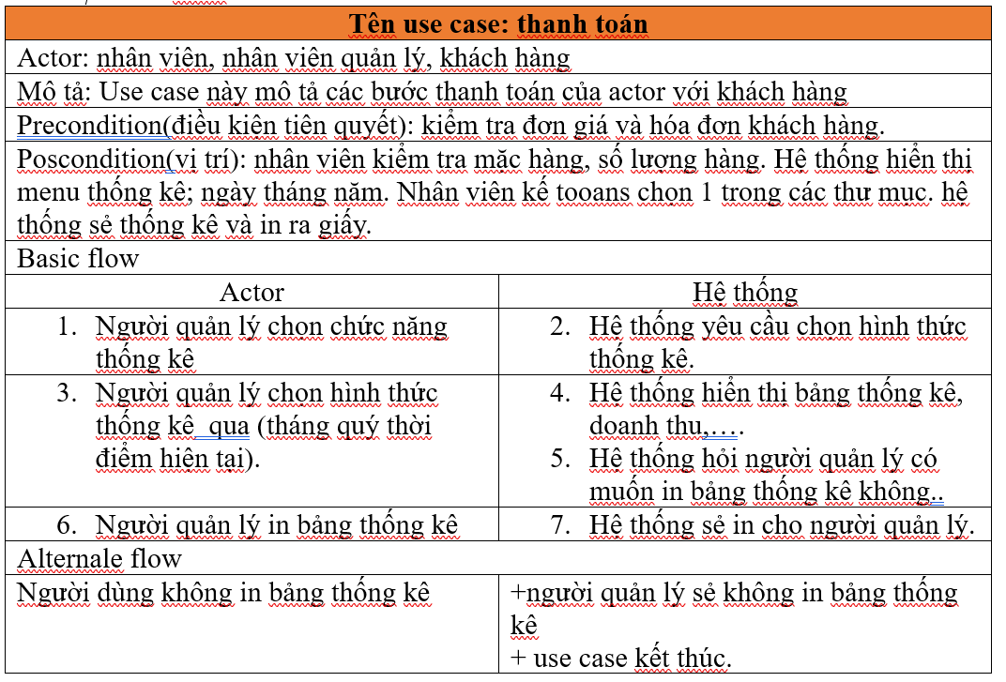
Thanh toán

Slide 18
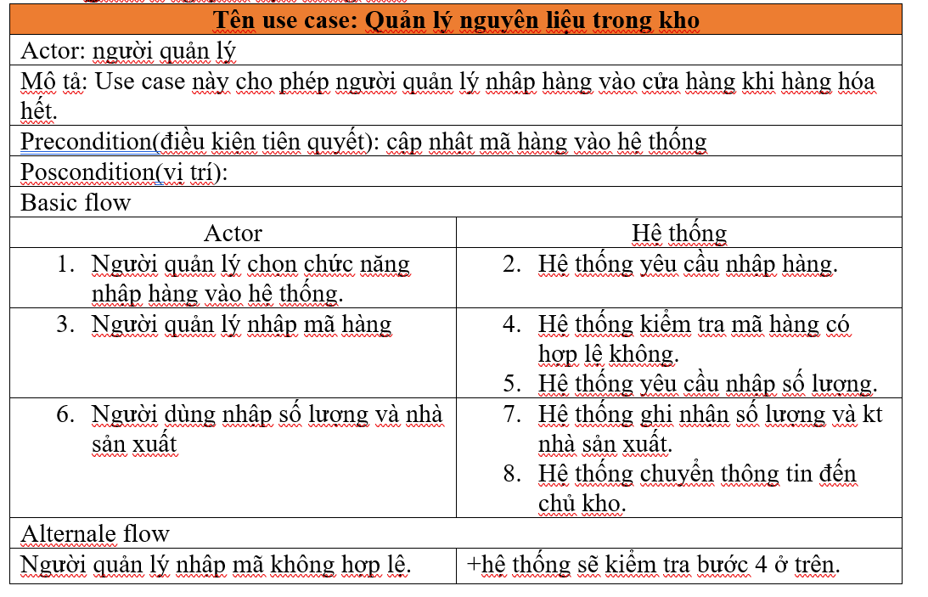
Quản lí kho

Slide 19
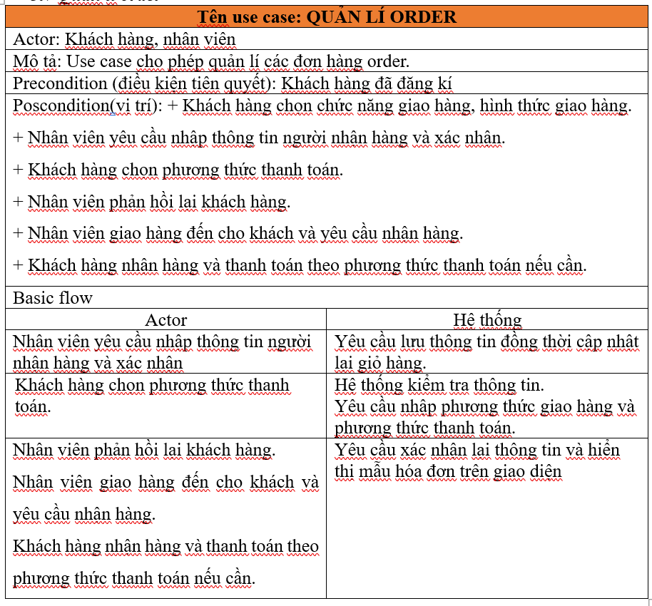
Quản lí order

Slide 20
Sơ đồ chức năng

Slide 21
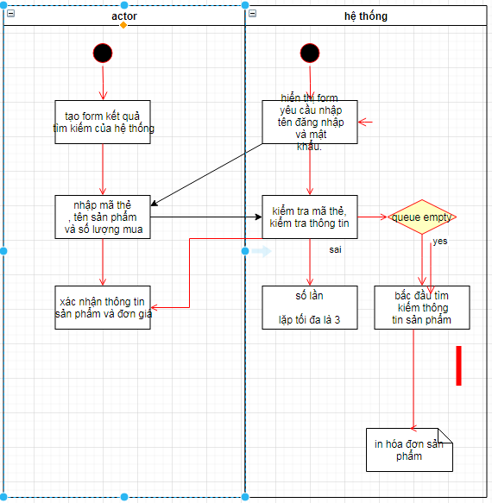
Đăng nhập

Slide 22
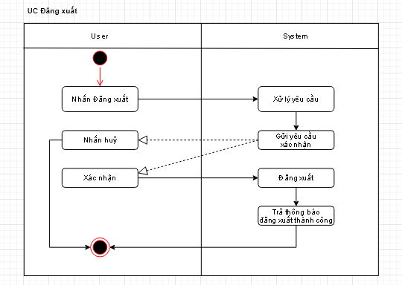
Đăng xuất

Slide 23
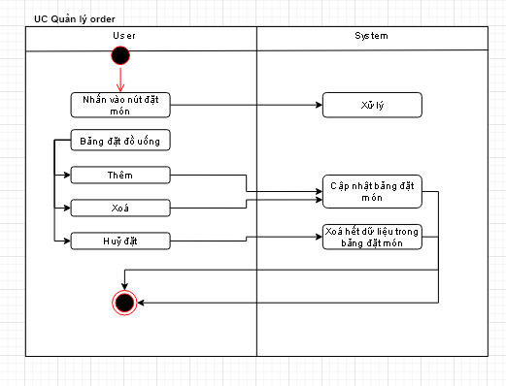
Quản lí order

Slide 24
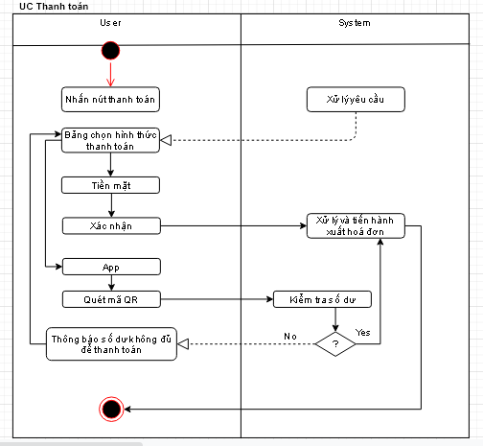
Thanh toán

Slide 25
Chương 3: Thiết kế và xây dựng ứng dụng Android:
Các màn hình:
-Màn hình đăng nhập
-Màn hình quên mật khẩu
-Màn hình chính
-Màn hình quản lí khách hàng
-Màn hình thêm khách hàng
-Màn hình sửa khách hàng
-Màn hình quản lí món
-Màn hình thêm món ăn
-Màn hình sửa món ăn
-Màn hình bán hàng

Slide 26
Chương 3: Thiết kế và xây dựng ứng dụng Android:
Màn hình đăng nhập: -Bao gồm 2 Edittext tên đăng nhập và password, 2 Button đăng nhập và thoát, 2 Textview thông báo và quên mật khẩu
+2 Edittext tên đăng nhập và password dùng để nhập thông tin khi bấm vào Button đăng nhập nếu thông tin điền là đúng chuyển đến màn hình chính, nếu sai Textview thông báo sẽ thông báo sai thông tin đăng nhập
+Button thoát dùng để thoát chương trình
+Textview quên mật khẩu khi bấm vào sẽ chuyển đến màn hình quên mật khẩu

Slide 27
Chương 3: Thiết kế và xây dựng ứng dụng Android:
Màn hình quên mật khẩu:
-Bao gồm 3 Textview, 2 Edittext và 2 Button
+2 Textview được set mặc định là Username và UserID sau khi điền đúng thông tin vào 2 Edittext và chọn Button tiếp thì 2 Textview chuyển thành Pass và NL pass. Ngược lại nếu thông tin của 2 Edittext là sai thì Textview thứ 3 sẽ xuất thông báo Sai User hoặc ID
+Sau khi 2 Textview được chuyển thành Pass và NL Pass và nhập thông tin pass vào 2 Textview giống nhau và chọn Button tiếp thì chuyển về màn hình đăng nhập và password được đổi theo thông tin đã được nhập trong 2 Textview. Ngược lại nếu thông tin của 2 Edittext là khác nhau thì Textview thứ 3 sẽ xuất thông báo Pass không khớp
+Button thoát dùng để quay về màn hình đăng nhập mà không thay đổi pass

Slide 28
Chương 3: Thiết kế và xây dựng ứng dụng Android:
Màn hình chính:
-Bao gồm 3 Button và 1 Textview
+Button quản lí khách hàng để dẫn đến màn hình quản lí khách hàng
+Button quản lí món để dẫn đến màn hình quản lí món
+Button Bán hàng để dẫn đến màn hình bán hàng
+Textview đăng xuất để dẫn đến màn hình đăng nhập

Slide 29
Chương 3: Thiết kế và xây dựng ứng dụng Android:
Màn hình quản lí khách hàng:
-Bao gồm 1 Listview và 1 Button
+Listview hiển thị các khách hàng khi bấm giữ vào 1 khách hàng sẽ có 2 lựa chọn chỉnh sửa để đến màn hình sửa thông tin khách hàng và xóa để xóa khách hàng khỏi Listview
+Button thêm để chuyển đến màn hình thêm khách hàng

Slide 30
Chương 3: Thiết kế và xây dựng ứng dụng Android:
Màn hình thêm khách hàng:
-Bao gồm 2 Textview, 2 Edittext và 2 Button
+2 Edittext dùng để nhập thông tin của khách hàng
+Button lưu để chuyển về màn hình quản lí khách hàng và thêm vào Listview 1 item có thông tin đã dc nhập ở 2 Edittext
+Button hủy dùng để quay về màn hình quản lí khách hàng mà không thêm item vào Listview

Slide 31
Chương 3: Thiết kế và xây dựng ứng dụng Android:
Màn hình thêm khách hàng:
-Bao gồm 2 Textview, 2 Edittext và 2 Button
+2 Edittext dùng để nhập thông tin của khách hàng cần sửa
+Button lưu để chuyển về màn hình quản lí khách hàng và cập nhật thông tin của item cần sửa vào Listview thành thông tin đã dc nhập ở 2 Edittext
+Button hủy dùng để quay về màn hình quản lí khách hàng mà không thêm item vào Listview

Slide 32
Chương 3: Thiết kế và xây dựng ứng dụng Android:
Màn hình quản lí món:
-Bao gồm 1 Listview và 1 Button
+Listview hiển thị các món khi bấm giữ vào 1 khách hàng sẽ có 2 lựa chọn chỉnh sửa để đến màn hình sửa thông tin món và xóa để xóa món khỏi Listview
+Button thêm để chuyển đến màn hình thêm món

Slide 33
Chương 3: Thiết kế và xây dựng ứng dụng Android:
Màn hình thêm món:
-Bao gồm 2 Textview, 2 Edittext và 2 Button
+2 Edittext dùng để nhập thông tin của món
+Button lưu để chuyển về màn hình quản lí món và thêm vào Listview 1 item có thông tin đã dc nhập ở 2 Edittext
+Button hủy dùng để quay về màn hình quản lí món mà không thêm item vào Listview

Slide 34
Chương 3: Thiết kế và xây dựng ứng dụng Android:
Màn hình thêm món:
-Bao gồm 2 Textview, 2 Edittext và 2 Button
+2 Edittext dùng để nhập thông tin của món cần sửa
+Button lưu để chuyển về màn hình quản lí món và cập nhật thông tin của item cần sửa vào Listview thành thông tin đã dc nhập ở 2 Edittext
+Button hủy dùng để quay về màn hình quản lí món mà không thêm item vào Listview

Slide 35
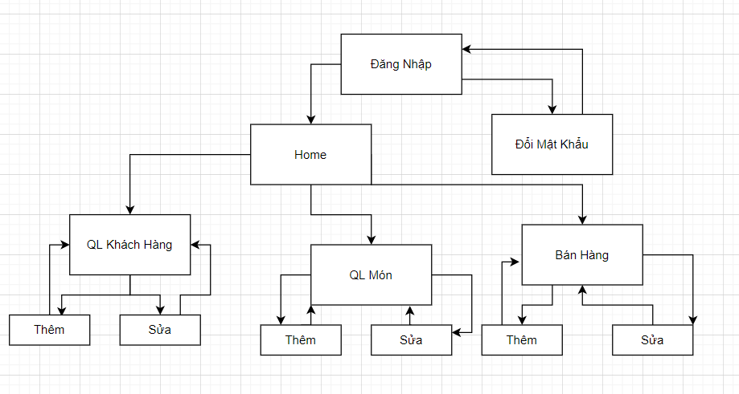
Sơ đồ liên kết các màng hình

Slide 37
Thiết kế các màng hình

Slide 38
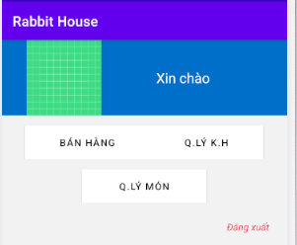
Màn hình chính

Slide 39
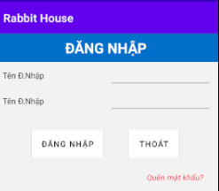
Đăng nhập

Slide 40
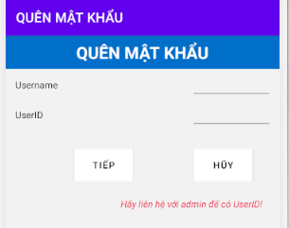
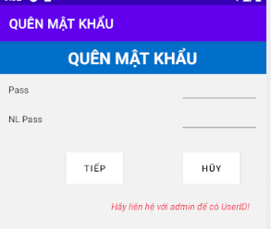
Quên mật khẩu

Slide 41
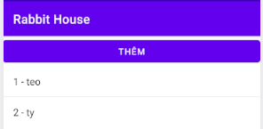
Quản lí khách hàng

Slide 42
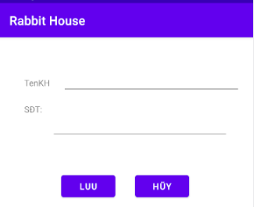
Thêm khách hàng

Slide 43
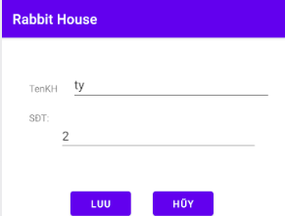
Sửa khách hàng

Slide 44
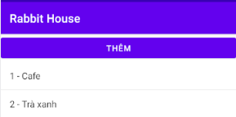
Quản lí món

Slide 45
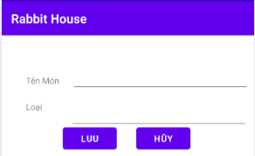
Thêm món

Slide 46
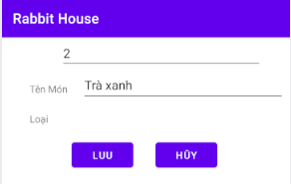
Sửa món

Slide 47
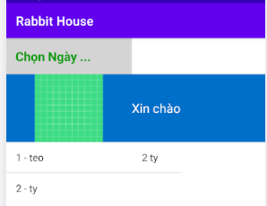
Bán hàng

Slide 48
Kết luận
Các trường hợp giao diện
* Giao diện đăng nhập, đổi mật khẩu, quên mật khẩu
Tài khoản, mật khẩu không tồn tại hoặc sai
Chưa nhập 1 trong 2 ô
Chưa nhập cả 2 ô
Nhập lại mật khẩu không trùng với mật khẩu đã nhập
* Giao diện quản lí
Chưa đăng nhập vào bằng tài khoản admin

Slide 49
Kết luận
* Giao diện thêm món
Mã món bị trùng
Thông tin món bị null
* Giao diện bán hàng
Thông tin khách hàng bị chùng
Không có thông tin khách hàng
* Giao diện thêm nhân viên, khách hàng
Mã nhân viên bị trùng
Thông tin nhân viên null

Slide 50
Kết luận
* Ưu nhược điểm của giao diện
Ưu điểm
Giao diện quen thuộc, dể sử dụng
Trực quan trỏ rang, dể theo dỏi
Giao diện thiết kế phẳn thông minh
Tích hợp các thuật toán thông minh bên trong chương trình
2. Nhược điểm
Chưa được đẹp
Thiếu phần cho khách hàng sử dụng hệ thống

